Slide 1

MADDE BAĞIMLILIĞI NEDİR?
Vücudun bir ya da birden çok işlevini olumsuz yönde etkileyen maddelerin kullanılması, bundan dolayı zarar görüldüğü hâlde bu maddelerin kullanımının bırakılamaması.

Slide 2
ANA HATLARIYLA
BİR BAĞIMLININ YAŞADIKLARI…
Her durum ve koşulda maddeyi almak için engellenemeyen bir arzu ve istek duyar.
Madde kullanımına ara verdiğinde yoksunluk belirtileri yaşar.
Zamanla madde kullanımını ve dozunu arttırır.
Zamanının büyük bir dilimini madde arayarak geçirir.

Slide 3
BAĞIMLILIK YAPICI MADDELER NELERDİR?
Çeşitli uyuşturucular
Uyarıcı ve hayal gördüren maddeler
Sigara
Alkollü içecekler
Reçete ile alınması gerektiği hâlde doktor kontrolü dışında kullanılan ilaçlar
Bazı yapıştırıcılar, tiner ve çakmak gazı gibi uçucu maddeler

Slide 4
BAĞIMLILIK YAPAN MADDELER
Sigara
Esrar
Bonzai
Eroin
Kokain
Kafein
Alkol
Uçucu maddeler
Ecstasy
Morfin
Akineton vb. bazı ilaçlar
Bazı mantarlar
LSD

Slide 5
NİKOTİN
Sigara, Nargile ya da puro olarak alınır.
Bağımlılığı çok güçlüdür ve bırakmak çok zordur.
Yağ dokusunda biriktiğinden sigara bırakıldıktan sonra da vücuttan atılması çok uzun sürer.
Ağız kokusu yapar, dişleri sarartır.
Kalp damarlarında tıkanıklık, bronşların daralması sonucu akciğer rahatsızlıkları, beyin damarlarında tıkanma ve buna bağlı felç, ayak ve bacak damarlarında tıkanma görülür.

Slide 6
NİKOTİN
Sigara içenlerde akciğer kanseri olma riski 22 kat, mesane kanseri riski iki kat, bronşit riski 10 kat, kalp hastası olma olasılığı 3 kat daha fazladır.
Gebelikte sigara ya da tütün kullanımı; erken doğuma, bebek ölümüne, düşük doğum ağırlığına neden olmaktadır.
Sigara içenlerde içmeyenlere göre esrar kullanma riski 8 kat fazladır.

Slide 7
ALKOL
Bireyin beden ve ruh sağlığını, aile içi ilişkilerini, sosyal durumunu ve iş uyumunu bozacak derecede sık ve fazla alkol alması, aynı etkiyi elde edebilmek için gittikçe artan miktarlarda alkol alması ve alkol alma isteğini durduramamasıdır.

Slide 8
ESRAR
Genellikle ilk denenen yasadışı uyuşturucu maddedir.
Hint kenevirinden elde edilir.
Esrar sigara tütünü ile karıştırılır ve sigara yapılarak içilir.
Esrarın mal, cigaralık gibi sokak adları vardır..

Slide 9
ESRAR
Kalp ritminde bozulma, iştah artışı ve ağız kuruluğu yapar, sarhoşluk hali yaratır. Gözlerde kanlanma, göz etrafında kızarma, döküntüye neden olabilir.
Konuşma ve denge bozulur, renk, ses, mekan algısı değişir.
Motor hareketlerde yavaşlama, unutkanlık, artan konuşkanlık, sahte bir cesaret hali baş gösterir.
Kuru öksürük, bronşit, faranjit, akciğer kanseri görülme sıklığı sigara içenlere göre 5 kat fazladır.
Esrar kullananlarda şizofreni görülme riski kullanmayanlara göre 7 kat fazladır.

Slide 10
ESRARLA İLGİLİ YANLIŞ İNANÇLAR
YANLIŞ | DOĞRU
Esrar doğal olduğu için zararlı değildir. | Birçok bitki insan için zehirlidir.
Esrar bağımlılık yapmaz. | Esrar bağımlılık yapar, genellikle diğer maddelere geçiş maddesidir.
Esrarın etkisi sadece birkaç saat sürer. | Esrar vücutta yağ hücrelerinde depolandığı için etkisi günlerce, haftalarca sürebilir.
Esrar stresi giderir. | Diğer uyuşturucularda olduğu gibi esrar sadece problemlerle yüzleşmeyi geciktirir.
Esrar, sigaradan ve alkolden daha az zararlıdır. | Esrar 421 adet kimyasal madde içermektedir. Sigara şeklinde içildiği zaman sigaradan 5 kat daha zararlıdır.
Esrar zihni açar | Esrar zihni sisli hale getirir. Bellek, konuşma, anlama ve karar verme yeteneğini bozar.

Slide 11
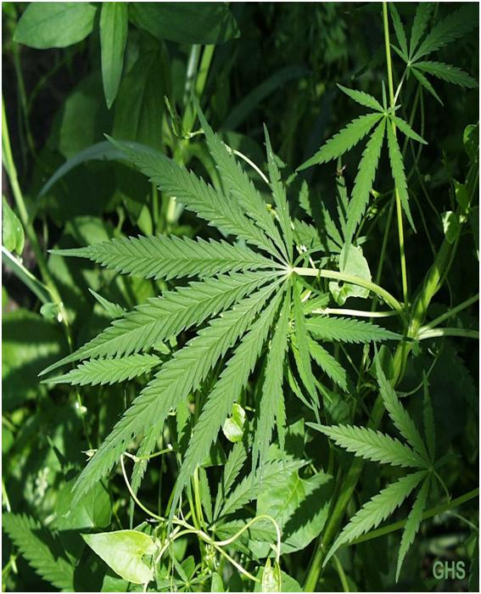
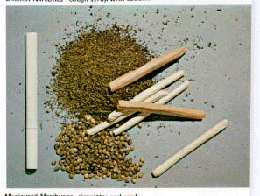
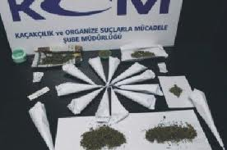
ESRAR

Slide 12
BONZAİ NEDİR?
Dream (Rüya), Bombey Blue (Bombey Mavisi)
İlk kez 2002’de Almanya, İspanya, Rusya ve Avustralya gibi ülkelerde rastlanıldı.
Bir çok kimyasal madde ihtiva ediyor fakat şu ana kadar iki maddesi tespit edilebilmiştir.

Slide 13
BONZAİ NEDİR?
Maddenin içeriğindeki etken madde, benzerlerinden çok daha güçlü ve hızlı bağımlılık yaratıyor.
İçeriğinde; Amerika ve Afrika’da yetişen bitkiler ve en önemli etken madde olan sentetik kannabinoid bulunmaktadır.
Kullanıcıları, “büyük bir aptallaşma ve bazen ölüm korkusuna” neden olduğunu söylüyor.

Slide 14
BONZAİ NEDİR?
Bonzai içeren maddelerle yapılan deneylerde;
Kalp atışlarında şiddetli hızlanma,
Kalp krizi hissi,
Paranoya,
Aşırı terleme,
Endişe/kaygı düzeyinde ciddi artışa neden olduğu saptanmış.

Slide 15
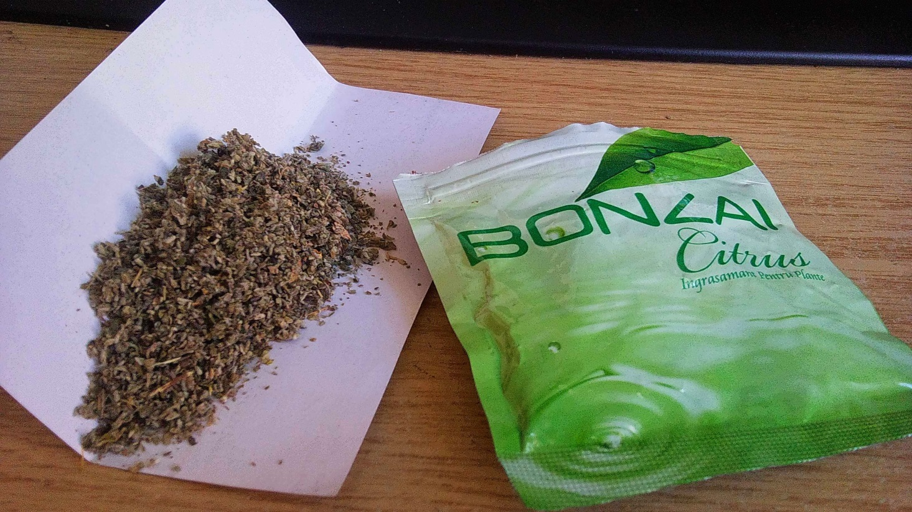
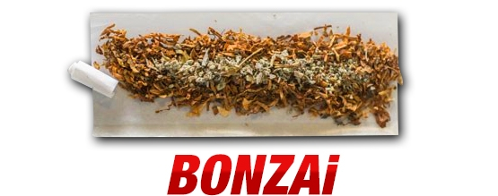

Slide 16
UÇUCU MADDELER
Tiner, Uhu, Bally gibi yapıştırıcılar, benzin, aseton, oje, çakmak gazı gibi maddeler uçucu madde kapsamında değerlendirilir.
Bunlar genelde bir beze emdirilir veya bir torbaya doldurulur ve buharı içe çekilerek kullanılır.
İlk denemede bile kanamaya bağlı ölümlere neden olabilirler.
Bağımlılık yapıcı etkisi fazladır.
Belirgin bir kokusu vardır ama kokusunun anlaşılmaması için bu maddeler kullanıldıktan sonra sakız çiğnenmekte veya alkol alınmaktadır.

Slide 17
UÇUCU MADDELER
Ciddi bir sarhoşluk, denge bozukluğu, yürüme güçlüğüne neden olur.
Baş ağrısı, bulantı, kusma, tıkanma, boğulma ve buna bağlı olarak ani ölümler meydana getirir.
Kalıcı beyin hasarları oluşturur ve öğrenme, yargılama gibi yeteneklerini bozar.
Madde etkisindeki kişi agresif, öfkeli, saldırgan olur.
Sanılanın aksine sadece sokak çocukları tarafından kullanılmaz, elde edilmesi kolay olduğundan kullanımı son derece yaygındır.

Slide 18
ECSTACY
Yer altı imalathanelerinde tasarlanmış sentetik kimyasal bir maddedir.
Ecstasy haplar şeklinde satılır. Üzerinde çeşitli amblemler bulunur.
Etkisi 6-12 saat kadar sürer. Pıt, mitsubishi, çılgın, max, roket, adem, yuvarlak, eks, X gibi adları vardır.
İçen kişilerde enerji artışı ve karşı cinse yakınlık hissi oluşturur.
Bu nedenle genelde diskolar, partilerde veya barlarda kullanılır.

Slide 19
ECSTACY
Koordinasyon bozukluğu, vücut ısısında ve kan basıncında artış, böbreklerde hasar, bulanık görme, ağızda kuruluk, titreme, terleme, bulantı ve kalp ritminde bozukluğa neden olur.
Depresyon, paranoya, anksiyete, şaşkınlık yaşanır.
Ecstasy bağımlılık yapar ve kişi onsuz eğlenemez hale gelir.
Kalp veya böbrek yetmezliği olanlarda ani ölümlere neden olabilmektedir.

Slide 20
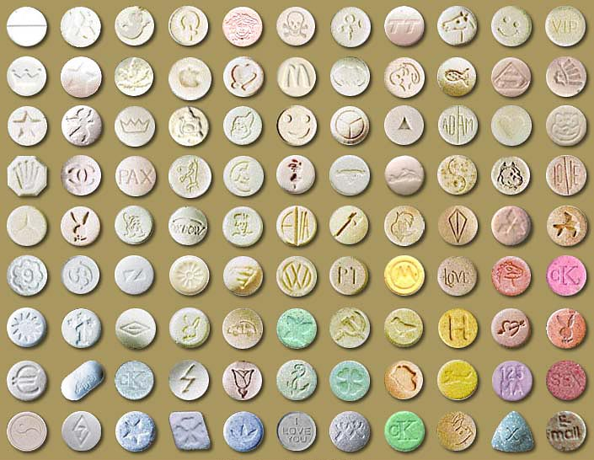
ECSTACY

Slide 21
EROİN
Haşhaş bitkisinin kurutulmuş sıvısından elde edilir.
Beyazdan koyu kahverengiye kadar değişik renklerde olabilir.
Sigaraya sarılabilir, buruna çekilebilir, damar içine verilebilir veya dumanı içe çekilebilir.
Vuruş, eyç, koreks, dalga, paket, ilaç, beyaz, mal, taş, peynir, paket gibi sokak adları vardır.
Çok şiddetli ve hızlı bağımlılık yapar.

Slide 22
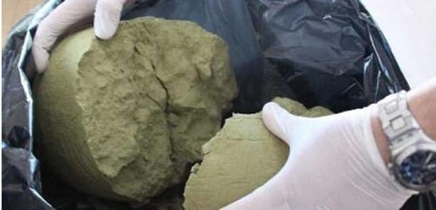
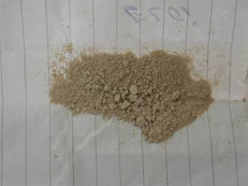
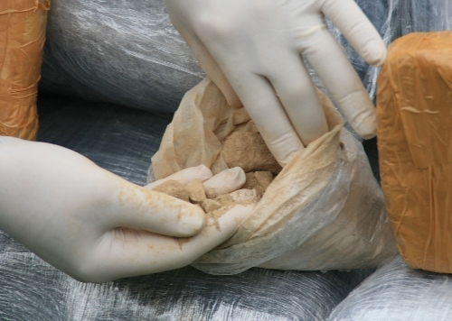
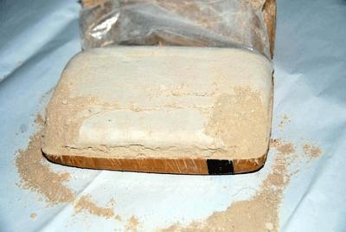

Slide 23


Slide 24

Yaşanılan Sosyo-Kültürel Çevre

Slide 25
Gencin Madde Kullanım Davranışı
Nasıl Anlaşılabilir?

Slide 26
Gencin Madde Kullanım Davranışı Nasıl Anlaşılabilir?
  1. Kişisel Görünüm
    Dağınık bir görünüm ve yetersiz kişisel bakım,
    Temizliğe özen göstermeme ve dikkat etmeme,
    Kırmızı ya da kızarmış yanaklar, gözler ve yüz,
    Parmaklarda ya da dudaklarda is ya da yanıklar (eklemlerden aşağıya yanma),
    Kol ya da bacaklarında çeşitli izlerin varlığı (ya da bu izleri gizlemek için sıcak havada bile uzun kollu kıyafetlerle dolaşma).

Slide 27
Gencin Madde Kullanım Davranışı Nasıl Anlaşılabilir?
  2. Sağlıkla İlgili Gözlenebilecek Durumlar
    Burun kanaması ve burun-ağız içerisinde hastalık dışı yaralar,
    Soğuk algınlığı ve alerjiye bağlı olmayan burun akıntısı,
    Nedensiz olarak sık hastalanma durumu,
    Mide bulantısı ve kusmalar,
    Dudakların aşırı bir şekilde kuruması ya da ıslak görünme durumu.

Slide 28
Gencin Madde Kullanım Davranışı Nasıl Anlaşılabilir?
  3. Kişisel Alışkanlıklar ya da Eylemler
    Dişleri sıkma,
    Giysilerde ya da nefesinde sigara kokusu ya da alışılmamış kokuların varlığı,
    Kötü kokuyu ortadan kaldırabilecek mahiyette nane şekeri ya da sakız gibi ürünlerin yoğun kullanımı,
    Ailenin kontrolü dışında sıklıkla eve geç gelme ve evden erken çıkma,
    Nakit parayı hızlı bir şekilde tüketme davranışı.

Slide 29
Gencin Madde Kullanım Davranışı Nasıl Anlaşılabilir?
  4. Davranışsal Durumla ilgili Gözlenebilecek Değişimler
    Aile bireyleri ve arkadaşlar arası ilişkilerde olumsuz süreçli değişimler,
    Duygusal durumunda değişiklikler ve duygusal istikrarsızlıklar,
    Anlamsız gülme ya da ağlama davranışları,
    Gürültülü, kötü davranışlar.

Slide 30
Gencin Madde Kullanım Davranışı Nasıl Anlaşılabilir?
  4. Davranışsal Durumla ilgili Gözlenebilecek Değişimler
    Koordinasyon bozuklukları gibi dengede kalamama, tökezleme davranışları,
    Genellikle içine kapanık, sessiz, çekingen, yorgun gözükme ve uyuşuk yapıya olma.

Slide 31
Gencin Madde Kullanım Davranışı Nasıl Anlaşılabilir?
  5. Okulla İlgili Gözlenebilecek Durumlar
    Okuldan nedensiz olarak sıklıkla kaçma davranışı,
    Ders dışı etkinliklere, sosyal ve kültürel aktivitelere karşı ilgisiz kalma,
    Okul ile ilgili sorumluluklarını yerine getirememe
    Ders notlarında beklenmeyen ani düşüş.

Slide 32
GENCİN MADDE KULLANIM DAVRANIŞI NASIL ANLAŞILABİLİR?
  6. Ev Yaşamı ve Sosyal Çevresi ile İlgili Durumlar
    Evde bulunan ecza dolabındaki ya da aile bireylerinin kullandığı ilaçların hızlı bir şekilde azalması,
    Evde bulunan aile büyüklerine ait olan sigara paketinin hızlı bir şekilde tükenmesi,
    Evde vitrinde süs olarak duran alkol şişelerinin kapaklarının açılmış olması ya da kullanılması,
    Evde bulunan değerli eşyaların kaybolması.

Slide 33
AİLELERE ÖNERİLER

Slide 34
İyi Model Olun…

Slide 35
Güçlü Aile Bağı Kurun…

Slide 36
Ona ‘’HAYIR’’ demeyi öğretin…

Slide 37
Onu Dinlemeye Özen Gösterin…

Slide 38
Öğüt Vermeyin, Sadece Fikrinizi Söyleyin…

Slide 39
Öğrenmesine Yardımcı Olun…

Slide 40
Onunla Konuşmaktan Çekinmeyin…
«Kendi yaptığınız hataları da açık ifade edin ve onu neden bu durumdan koruduğunuzu açıklayın.»

Slide 41
Yargılamayın…

Slide 42
Tehdit Etmeyin…

Slide 43
Aşırı Sorgulayıcı Olmayın…

Slide 44
Emir Vermeyin…

Slide 45
Gereksiz Ahlak Derslerinden Kaçının…

Slide 46
Gereksiz Teşhisler Koymayın…

Slide 47
Sınırlarını Belirleyin…
* Her çocuğun sınırlarını bilmeye ihtiyacı vardır.
* Sınırlar çocuğun kapasitesini aşmamalı (yaş düzeyine uygun)
* Koyduğunuz sınırlar açık ve anlaşılır olmalı.
* Kuralları çocuğa ne yapmaması gerektiği kadar, ne yapması gerektiğini söylemeli.
* Konulan kuralları uygulamada kararlı olun.
* Sınırlar yalnız çocuk için değil, tüm aile üyeleri için geçerli olmalı.

Slide 48
YAŞ DÜZEYLERİNE GÖRE AİLELERE ÖNERİLER

Slide 49
OKUL ÖNCESİ DÖNEM
Bu dönemde çocuklara sigara, alkol ve diğer maddeler hakkında bilgi vermek gereksizdir. Ancak bu dönemde çocukların karar verme ve sorun çözme yetenekleri geliştirilebilir.

Slide 50
OKUL ÖNCESİ DÖNEM
Ona belirli zamanlar ayırın. Sizinle konuşmak istediğinde ertelemeyin ve etkili bir şekilde dinleyin.
Beslenme konusunda, hangi gıdaların sağlıklı olduğunu, hangi gıdaların sağlıksız olduğunu öğrenmesini sağlayın.
Vücudumuza iyi bakma düşüncesi ile tanıştırın ve sağlıklı yaşamla ilgili bilgi verin.
Temiz havanın insan sağlığı için öneminden bahsedin.

Slide 51
OKUL ÖNCESİ DÖNEM
Kırtasiye ürünlerinin, su bazlı olmasına özen gösterin.
Diğer çocuklarla nasıl oyun oynaması gerektiğini öğretin. Oyun kuralları, oyuncak paylaşımı, doğruyu söylemek, kendisine nasıl davranılmasını istiyorsa başkalarına öyle davranması gerektiğini belirtin.
Karar verme alışkanlığı kazandırın. Örneğin her sabah ne giyeceğine o karar versin.
Spor ve sanatsal etkinliklere katılması için onu cesaretlendirin.

Slide 52
OKUL ÖNCESİ DÖNEM
‘’ Hayır’’ demeyi öğretin.
Evde bulunan zehirli ve zararlı maddelerin neler olduğunu öğretin ( çamaşır suyu, boya vb).
İlaçların gereksiz yere kullanıldıkları zaman vereceği zararlardan söz edin.
Siz izin vermediğiniz sürece ilaçların şişesini eline dahi almaması gerektiğini söyleyin.

Slide 53
İLKOKUL DÖNEMİ
Zihinsel ve sosyal becerinin geliştiği dönemdir. Birey artık çocukluktan çıkmış ve akran grubu içine daha fazla girmek istemektedir.

Slide 54
İLKOKUL ÇAĞI…
Kuralları öğretmeye devam edin.
‘’Hayır’’ demeyi öğretin.
Arkadaş gruplarını tanıyın.
Arkadaşlarının aileleri ile iletişim kurmaya çalışın.
Çocuğunuzun boş vakitlerde neler yaptığını bilin.
İlgi ve yeteneklerine uygun, sosyal aktiviteler içinde olması için onu cesaretlendirin.
Sağlıklı yaşam becerisini öğretin ve spor yapmasını teşvik edin.

Slide 55
İLKOKUL ÇAĞI…
Sigara ve alkolün zararlarından yaşına uygun düzeyde bahsedin.
Reklamların satış için yapıldığını açıklayarak, her reklamın doğruyu yansıtmadığı anlatın.
Ona zaman ayırın ve her konuda sizinle rahatça konuşabileceğini anlamasını sağlayın.
Ona sık sık özel olduğunu ve onu sevdiğinizi söyleyin.
Kuralları sık sık hatırlatmak yerine, sorumluluklarının neler olduğunu kendisinin söylemesini sağlayın.

Slide 56
ERGENLİK DÖNEMİ
Gençlik; cesaretin çekingenliğe, serüven isteğinin durağanlığa üstün geldiği dönemdir. Bu dönemde, fiziksel özellikleri değiştiği gibi, sosyal algısı da değişmektedir. Ergen için beğenilmek, onaylanmak, bir akran grubuna dahil olmak önemlidir.

Slide 57
ERGENLİK DÖNEMİ
Ergenlik dönemi özelliklerini iyi tanıyın, madde bağımlılığı için dönemin riskli olduğunu ancak her ergenin madde kullanmayacağını bilin.
Okul/sınıf içindeki grup dinamiklerine dikkat edin.
Sorumluluk alması için destekleyin, ev içi karar alırken mutlaka kararlara katılmasını isteyin.
Davranışlarındaki ani değişimlere karşı duyarlı olun.
Kurallarınızda tutarlı olun.
Spor ve diğer sosyal faaliyetlere yönlendirin.
“Hayır” demeyi öğretmeye devam edin.

Slide 58
ERGENLİK DÖNEMİ
Arkadaş baskısına karşı nasıl tepki verileceğini öğretin.
Sorunlarının farkında olun.
Sorunlarını çözmek için farklı yollar olduğunu öğretin.
Bağımlılığın ömür boyu süren bir hastalık olduğunu anlatın.
Çocuğunuzun arkadaşlarını ve onların ailelerini tanıyın ve onlarla iletişim kurmaya çalışın.
Arkadaşlarını eve davet etmesi için ona ortam sağlamaya çalışın.

Slide 59
ERGENLİK DÖNEMİ
Çocuğunuzun her konuda sizinle konuşması için, koşulsuz dinleme becerisi geliştirin.
Maddenin, dış görünüş, sağlık ve sosyal açıdan nasıl zararlı olabileceği üzerine sohbet edin.
Madde ve olumsuz etkileri hakkında korkularınızı değil, gerçek sonuçlarını anlatın.

Slide 60
